Slide 2

EasySave 3.0 Logiciel de sauvegarde
Mahmoud Charif, Mehmeti Faik, Jad Machkour

Slide 3
Table des matières
01
02
03
Plus de détails sur EasySave 3.0
Demonstration
EasySave 4.0

Slide 4
01
Démonstration
Démonstration du prototype EasySave 3.0 (10 minutes)

Slide 5
Plus de détails sur EasySave 3.0
02

Slide 6
Integration continue
1) EasySave(Azure DevOps)
2) EasySaveWiki (GitHub)

Slide 7
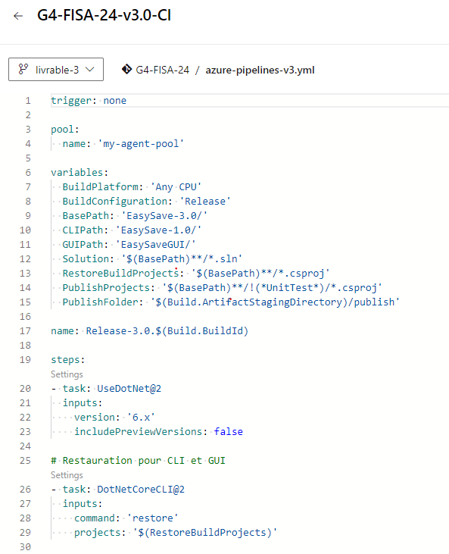
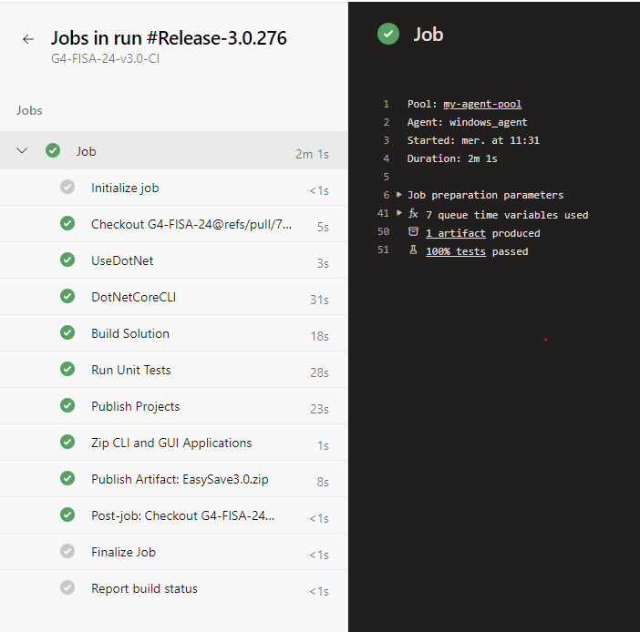
1) EasySave(Azure DevOps)

Slide 8
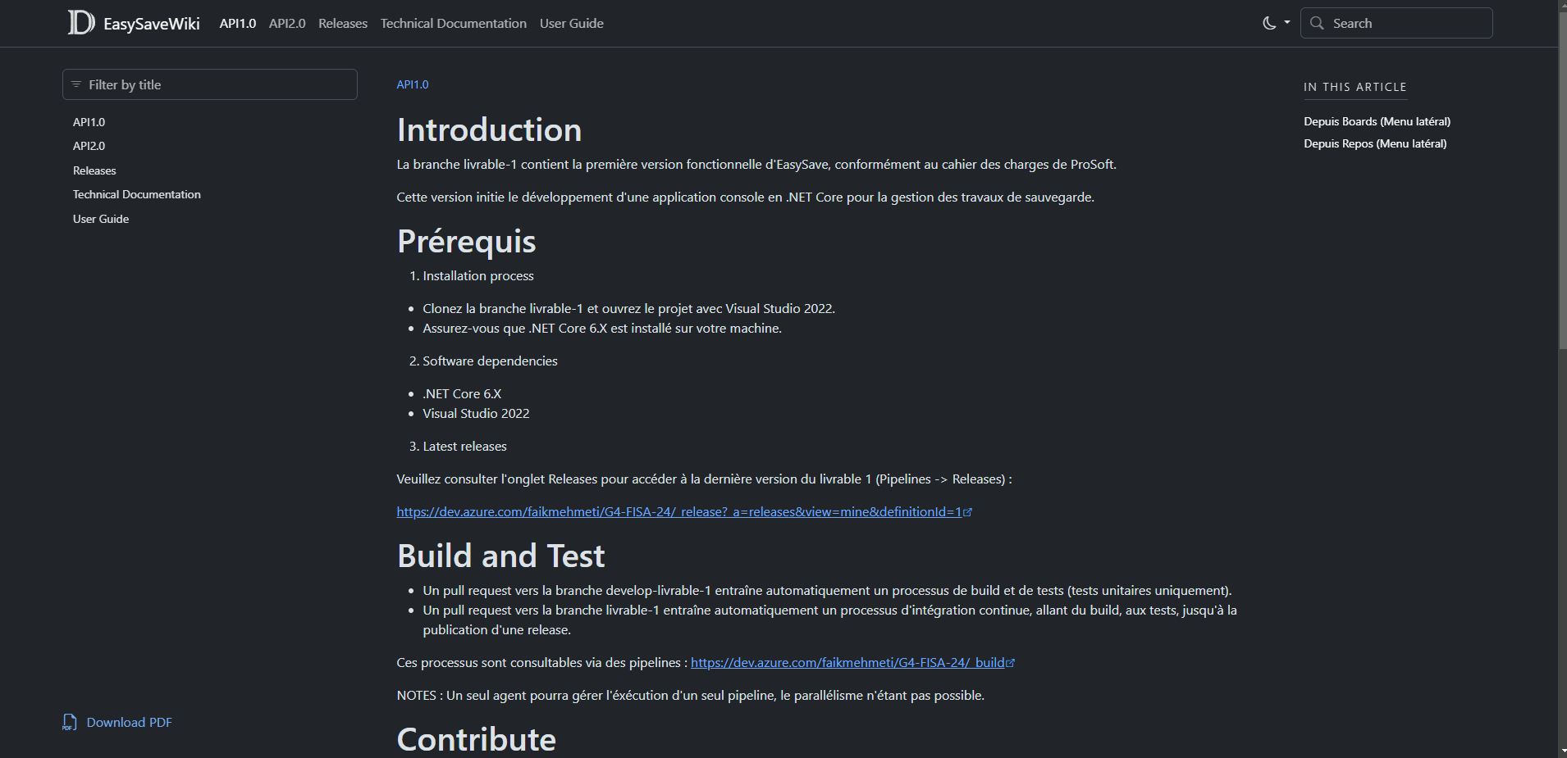
2) EasySaveWiki (GitHub)

Slide 9
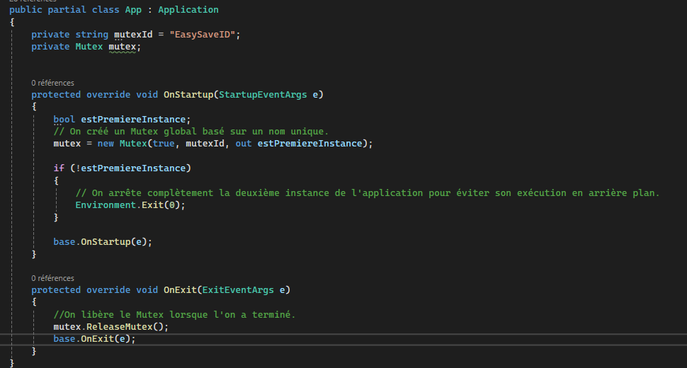
Mono-instance

Slide 10
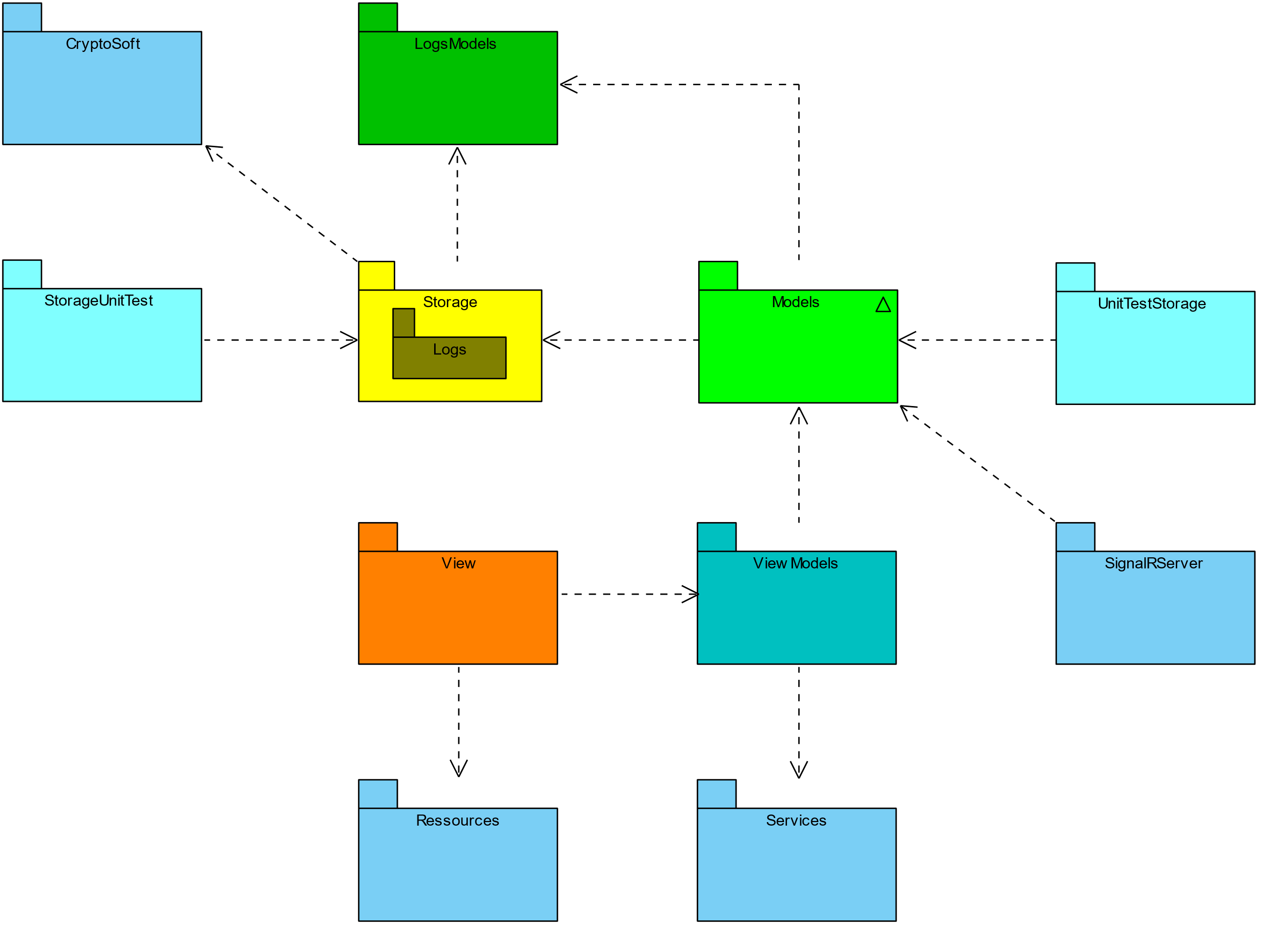
Architechure MVVM

Slide 11
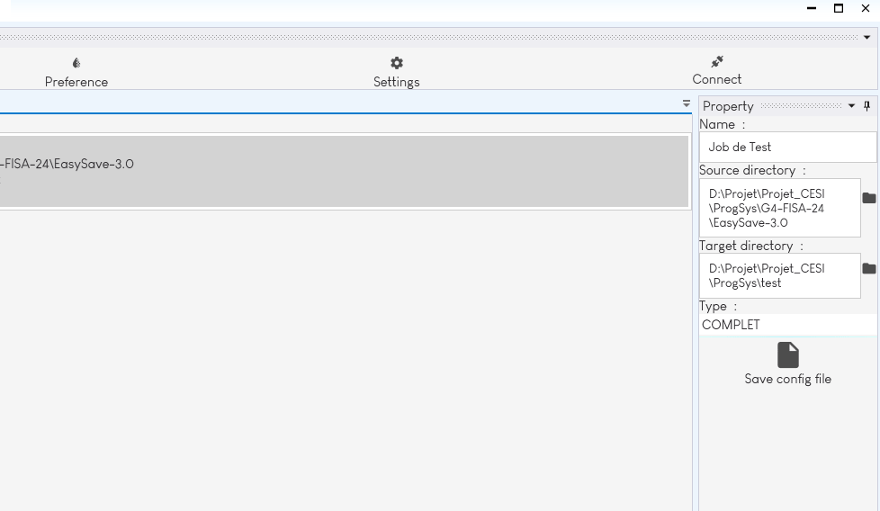
Architechure MVVM
Validation des champs

Slide 12
EasySave 4.0
03

Slide 13

Axes d’amélioration
Une meilleure interface pour les utilisateurs → meilleure expérience utilisateur.
Sauvegarder les paramètres dans le cloud → Augmentation de la sécurité des données
Optimiser la vitesse de sauvegarde → meilleure expérience utilisateur.
Passer en cross plateforme avec MAUI → élargir la base d’utilisateurs potentiels.

Slide 14

MERCI !
Avez-vous des questions ?
MAHMOUD Charif - MEHMETI Faïk - MACHKOUR Jad​

